Slide 1


Slide 2
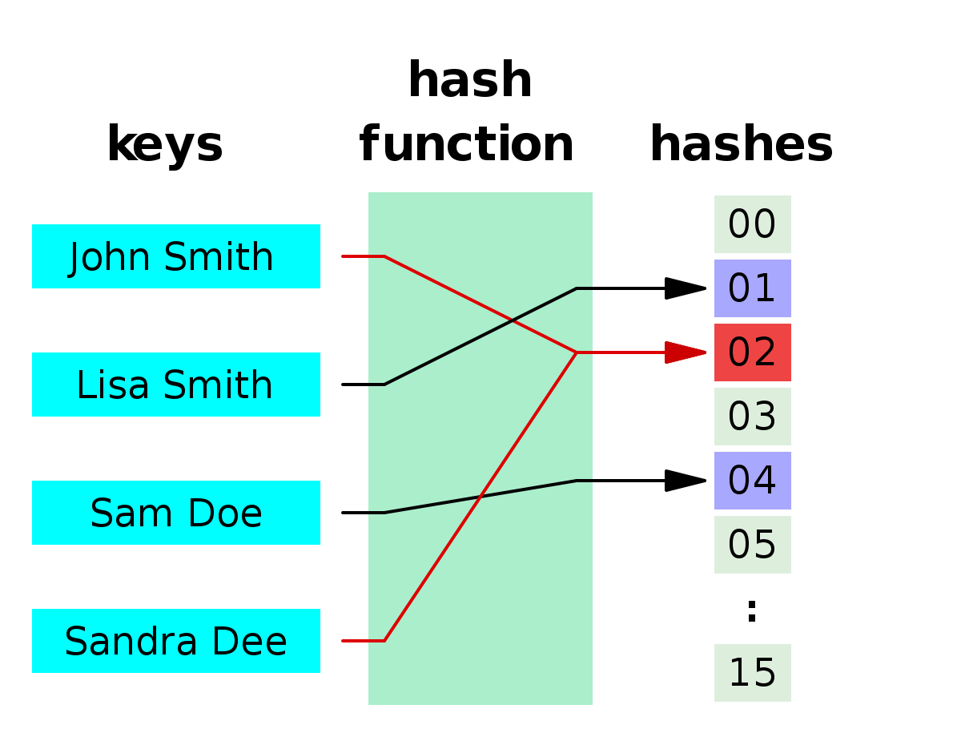
Effizienz nichtkryptographischer Hashverfahren
von
Ivan Kalinin, Christopher Sann, Niklas Warmuth

Slide 3
Gliederung
Einführung
Ausgangssituation
Ziel
Hashes
Ergebnisvergleich
Zusammenfassung
Fazit
Literatur

Slide 4
Einführung
Experimente
<>
Algorithmik

Slide 5
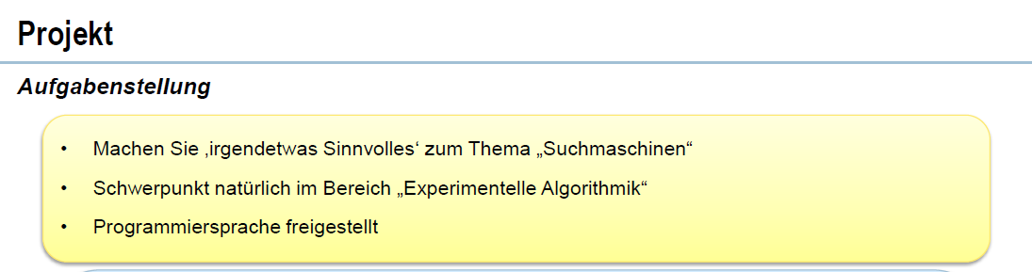
Ausgangssituation
Quellinformationen in Listenform
Deutsches Lexikon (113.439 Zeilen)
Alle Wörter mit B (8167 Zeilen)
Links (17395 Zeilen)
Programm: Standard Bibliotheken von C++

Slide 6


Ziel
Testen nichtkryptografischer Hashverfahren
Wie schneller Zugriff auf Informationen?
Wie viele Kollisionen?

Slide 7
Vorgehen
Wir erstellen für jede Hashfunktion eine Map und füllen sie dann mit einer der Zeilen aus einer der Lexika
Hashfunction
Key 1
Key 2
…
Key n
Datensatz 1
Datensatz 2
…
Datensatz n

Slide 8



Vorgehen
Dann wählen wir 4 zufällige Keys aus, für die jeweils die Zeit gemessen wird, die benötigt wird, um 200.000 mal auf diesen Key zuzugreifen
Zugriff auf → „Blabla“
200.000x
Blabla
543…

Slide 9
Vorgehen
Danach lassen wir die Keys auf Grundlage ihres Hashes auf n Buckets verteilen und berechnen die Standardabweichung von der Durchschitts-verteilung bei n Buckets
Das machen wir für n von 2 bis zur Länge der Map
0142…
9984…
n

Slide 10
Hashes – Bad Hash
Ein schlechter Hash, der immer den selben Wert zurückgibt.

Slide 11
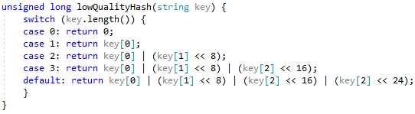
Hashes – Low Quality Hash
Beschreibung…

Slide 12
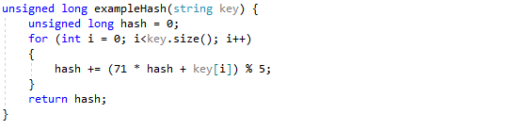
Hashes – Example Hash
Beschreibung…

Slide 13
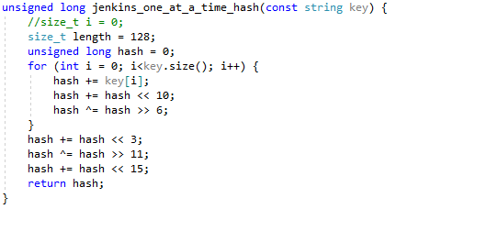
Hashes – Jenkins Hash
Vorläufer von lookup, SpookyHash
Avalanche Behaviour

Slide 14
Hashes – Weitere…
Aaa

Slide 15
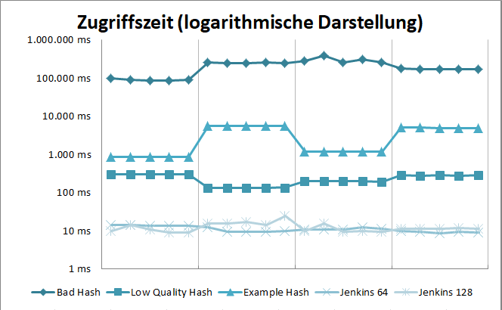
Ergebnisvergleich – AllWords

Slide 16
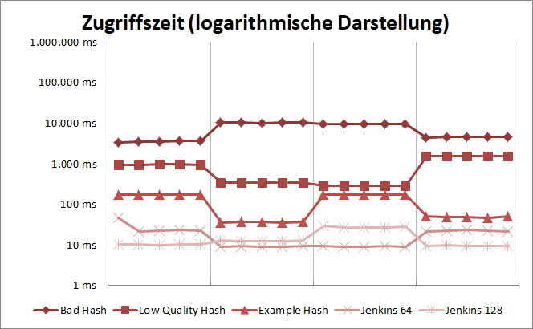
Ergebnisvergleich – OnlyB

Slide 17
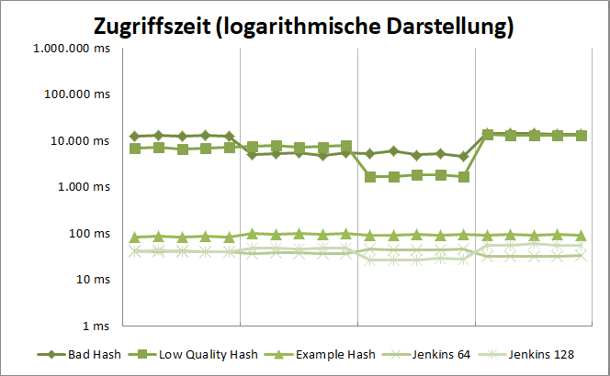
Ergebnisvergleich – Links

Slide 18
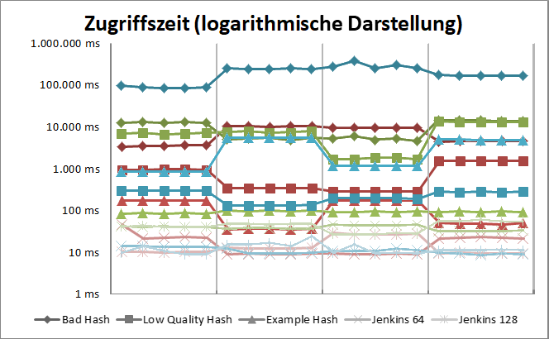
Ergebnisvergleich - Gesamt
Blau = AllWords | Rot = OnlyB | Grün = Links

Slide 19
Kollisionen
<folgt> Bin ich gerade dran
CPU: Intel Core i5-3450 Quadcore @ 3.10 GHz; RAM: 16 GB
Windows 10; Microsoft Visual Studio - Kompiliert auf Release x64

Slide 20
Fazit
Effizienter Hash wichtig für zügigen Zugriff
Best Case, Worst Case …
Weiteres…

Slide 21
Literatur
Algorithmen und Datenstrukturen, Thomas Ottmann, Peter Widmayer, 5. Auflage
Algorithms and Data Structures – The Basic Toolbox, Kurt Mehlhorn, Peter Sanders

Slide 22
?
Fragen, Wünsche, Kritik, Anmerkungen?

Slide 23


